Slide 1


Slide 2

ALKENE

Slide 3
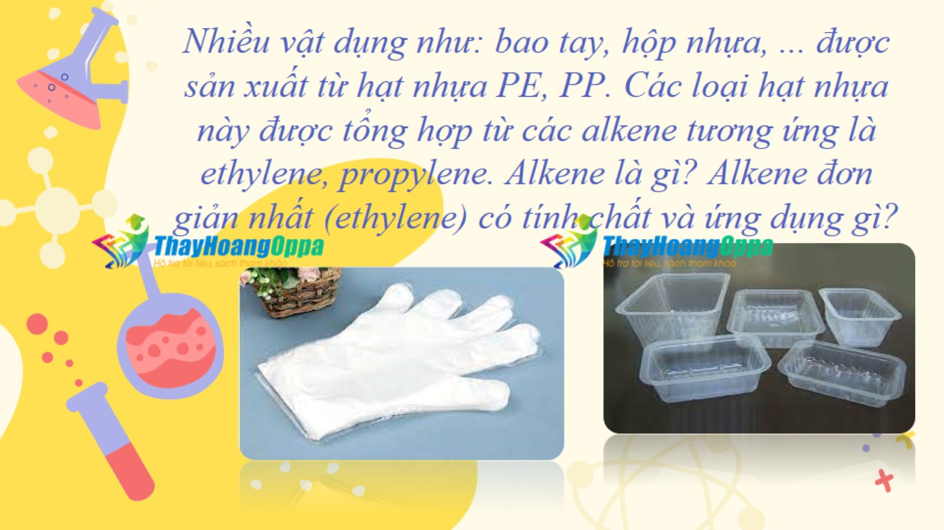

Slide 4


Slide 5
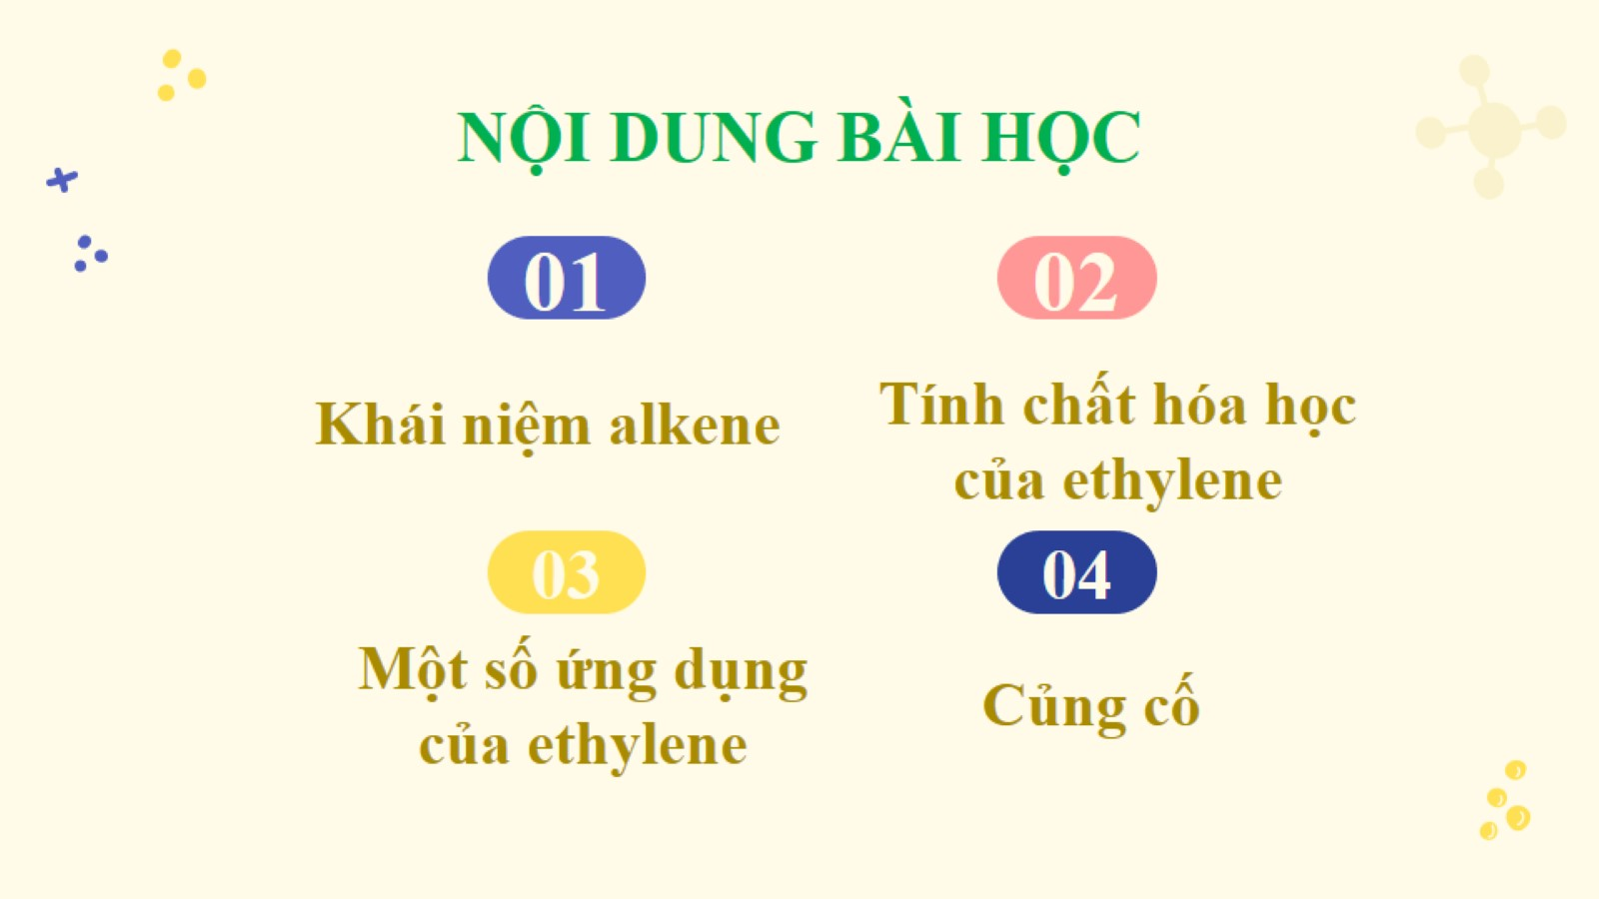
NỘI DUNG BÀI HỌC

Slide 6

KHÁI NIỆM ALKENE

Slide 7
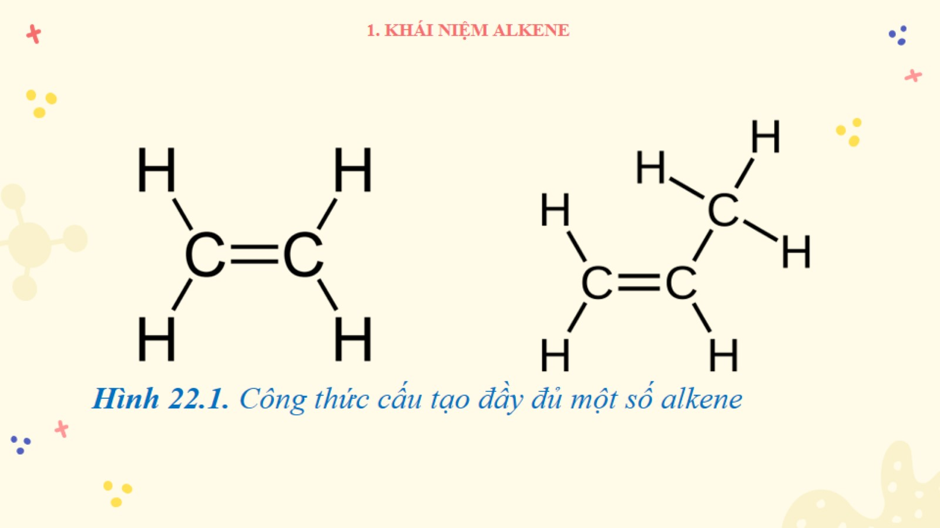

Slide 8
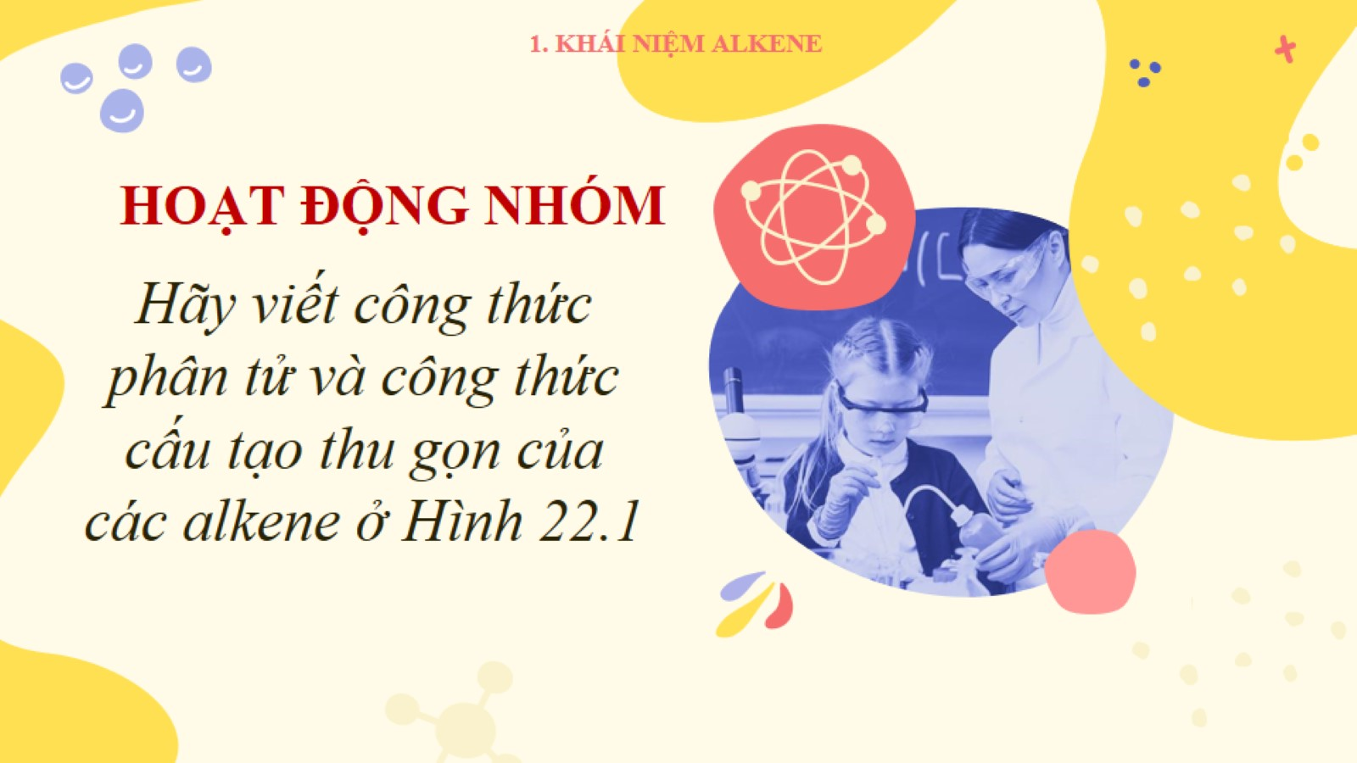
Hãy viết công thức phân tử và công thức cấu tạo thu gọn của các alkene ở Hình 22.1

Slide 9
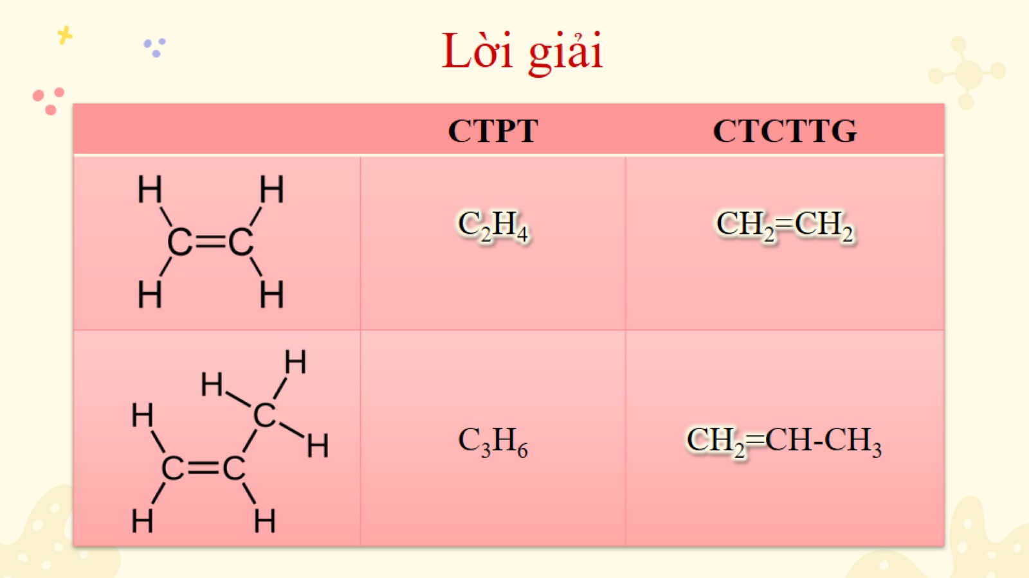
Lời giải

Slide 10
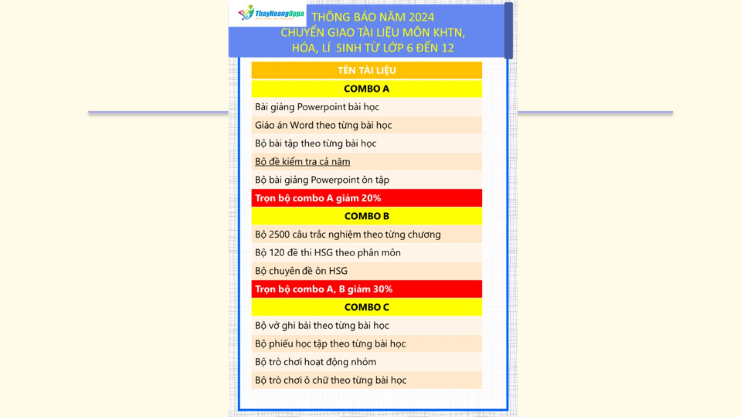

Slide 11
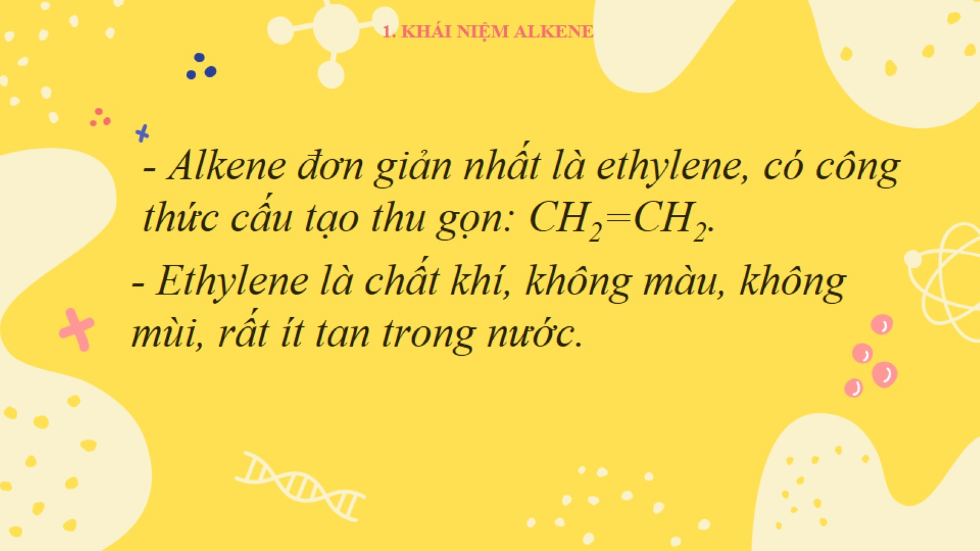

Slide 12
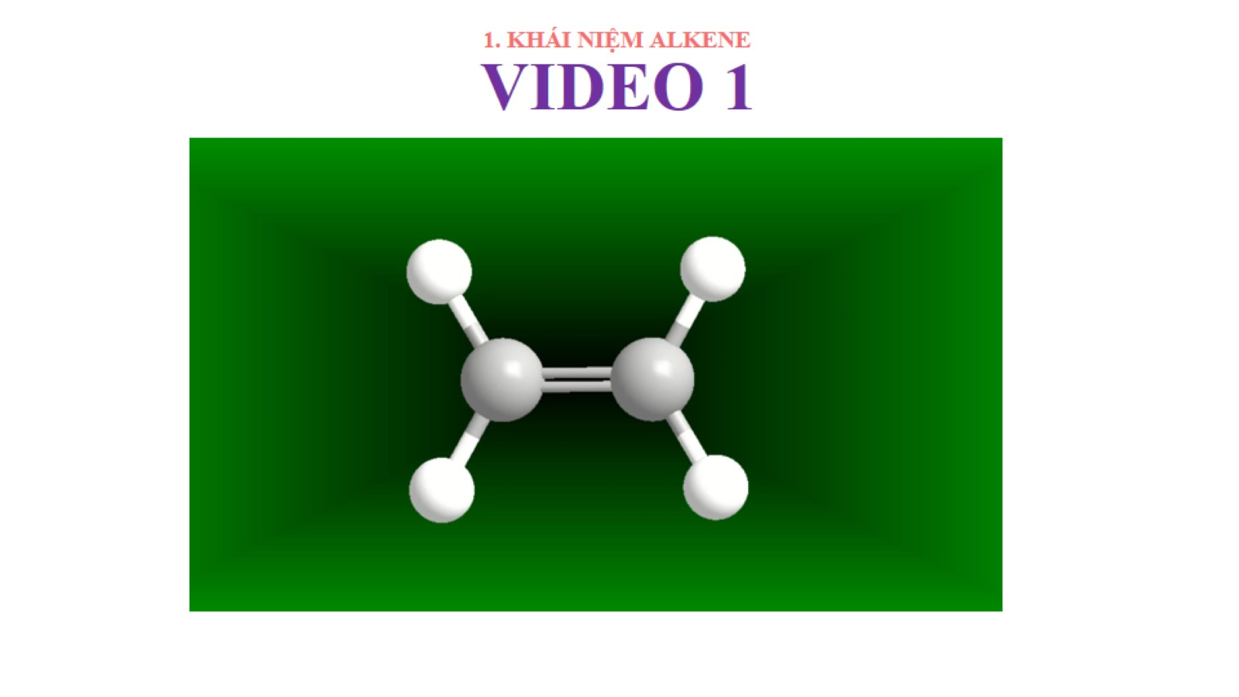

Slide 13

Bằng cách nào để biết được ethylene nhẹ hơn không khí?

Slide 14
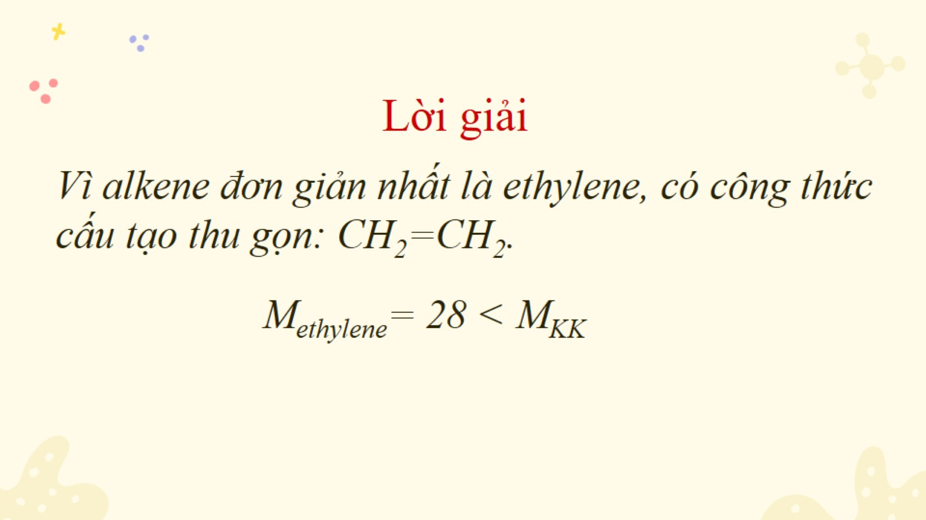
Lời giải

Slide 15
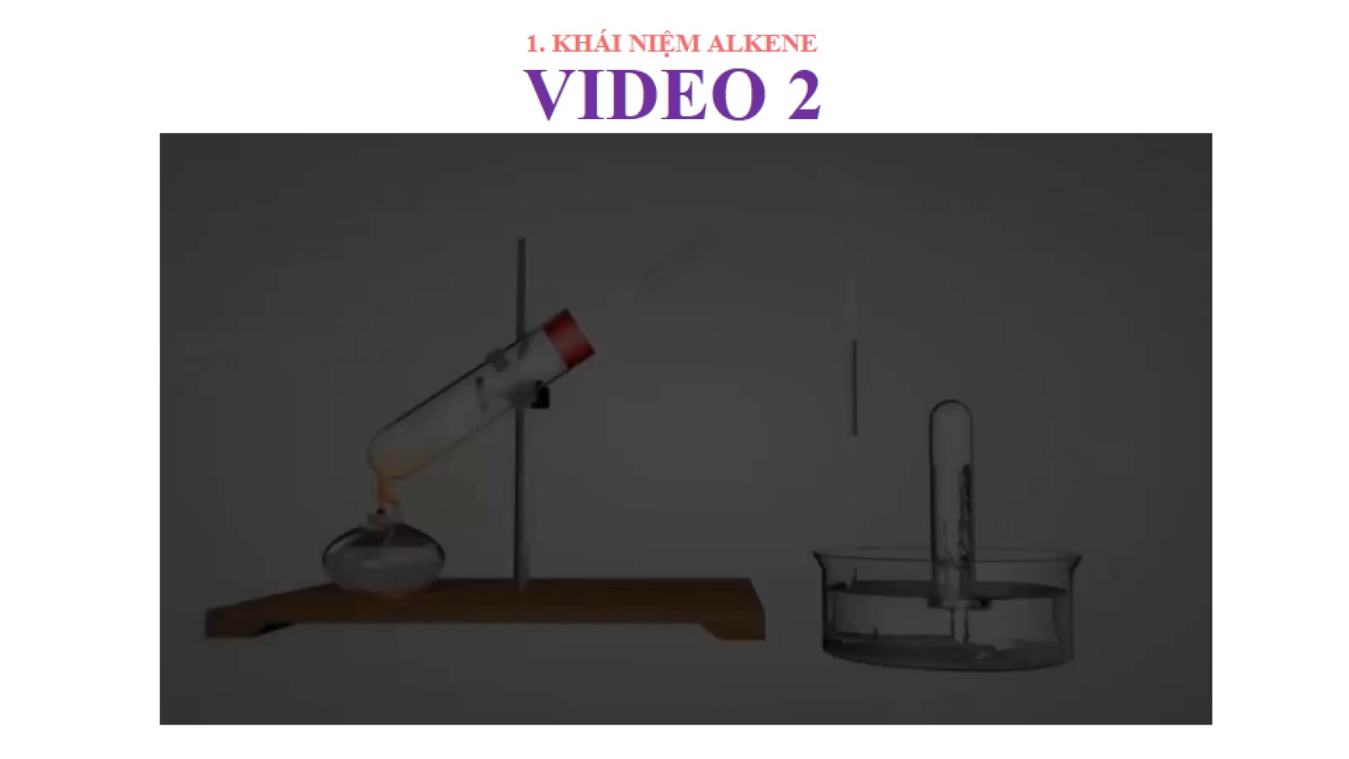

Slide 16
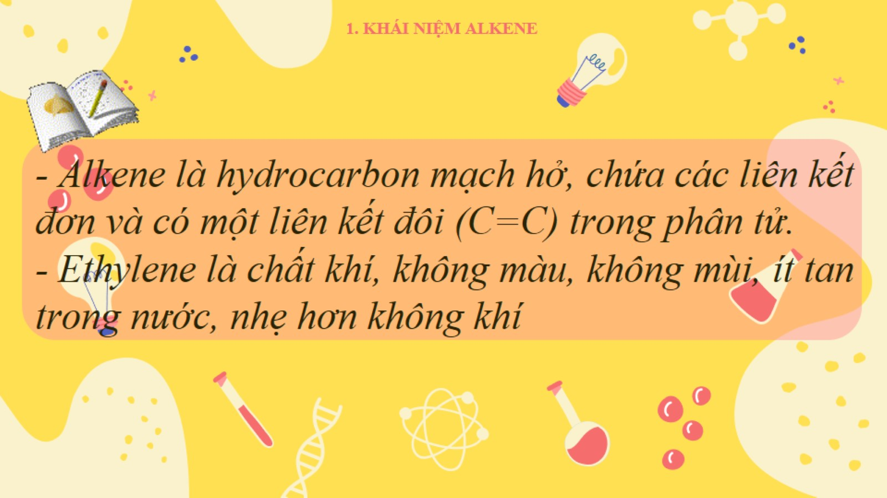

Slide 17


Slide 18

TÍNH CHẤT HÓA HỌC CỦA ETHYLENE

Slide 19
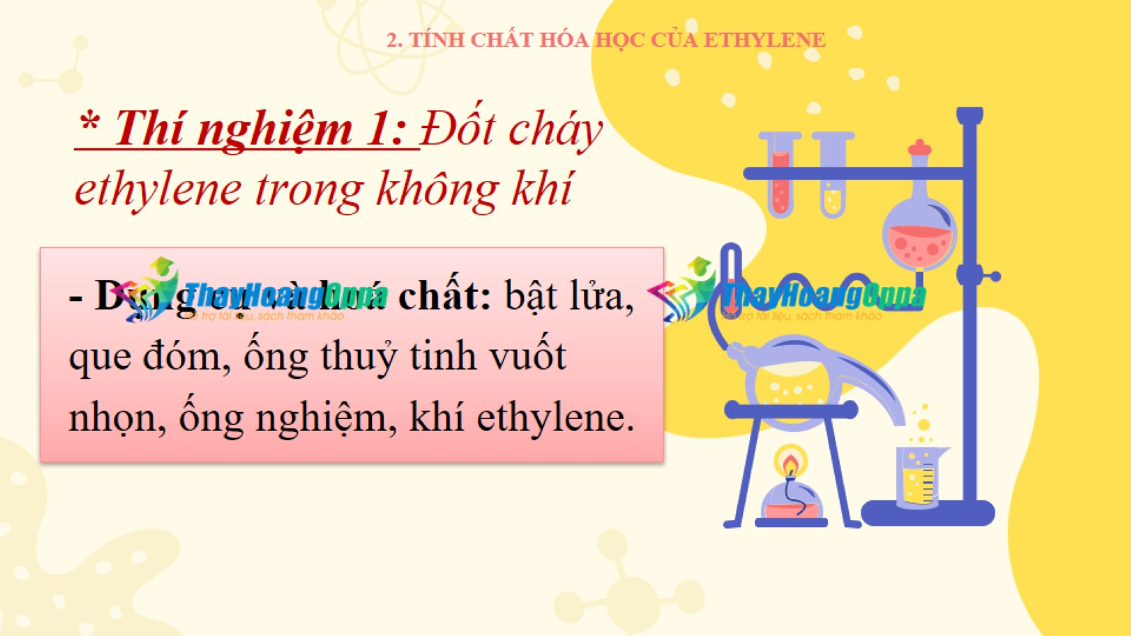
* Thí nghiệm 1: Đốt cháy ethylene trong không khí

Slide 20
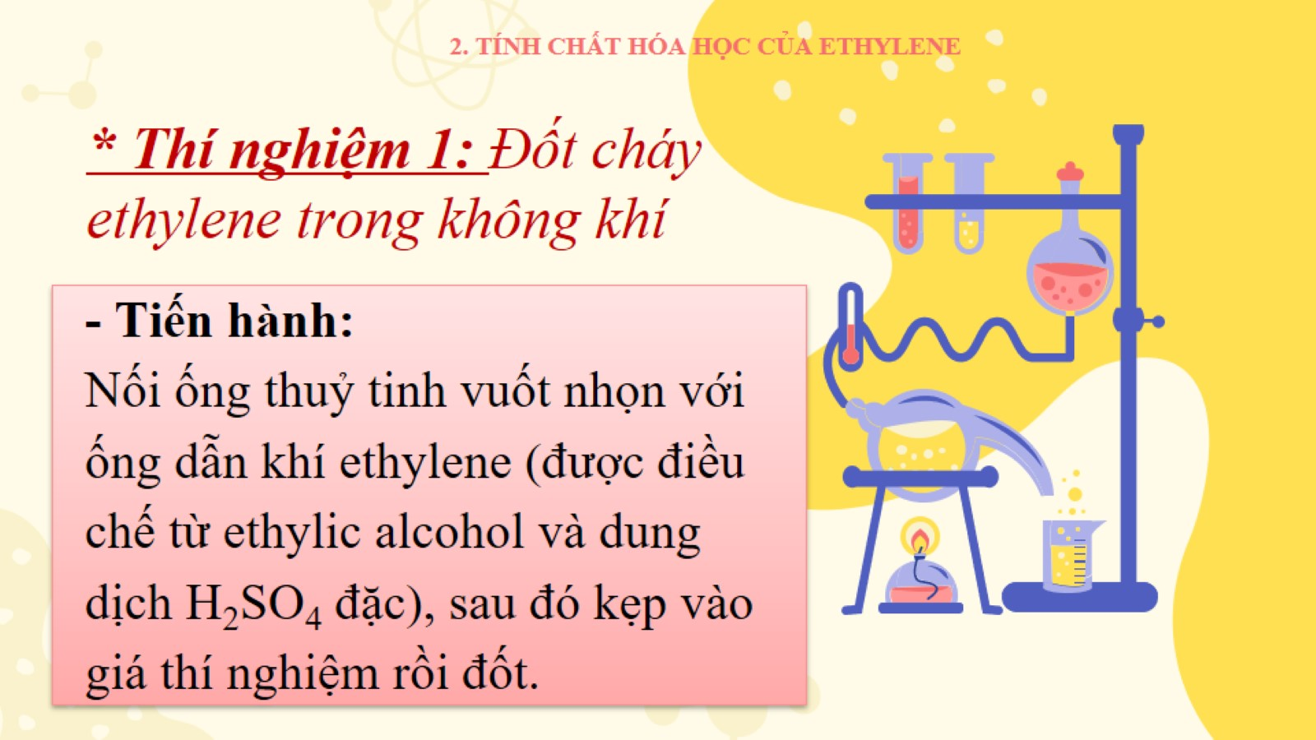
* Thí nghiệm 1: Đốt cháy ethylene trong không khí

Slide 21
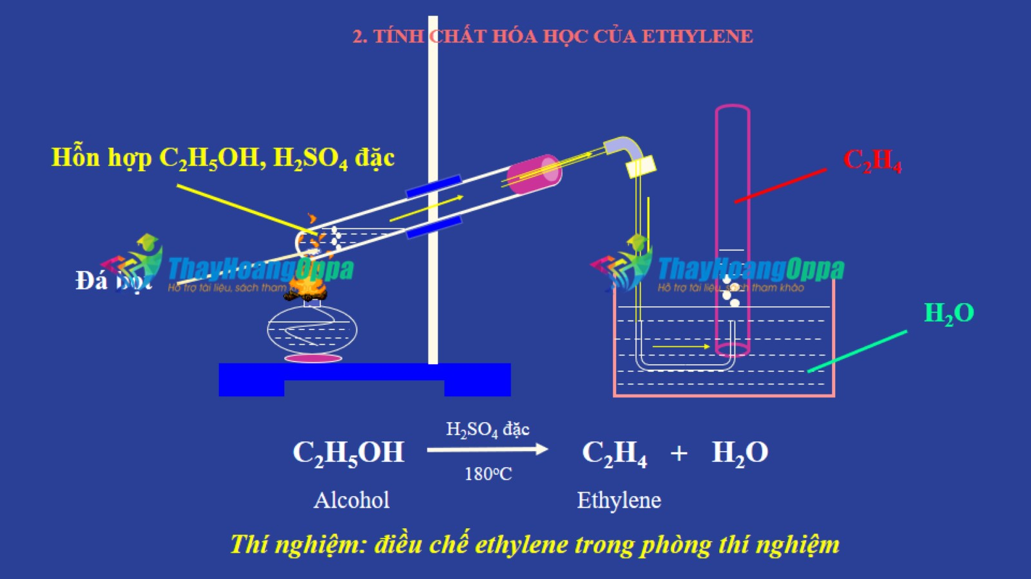

Slide 22
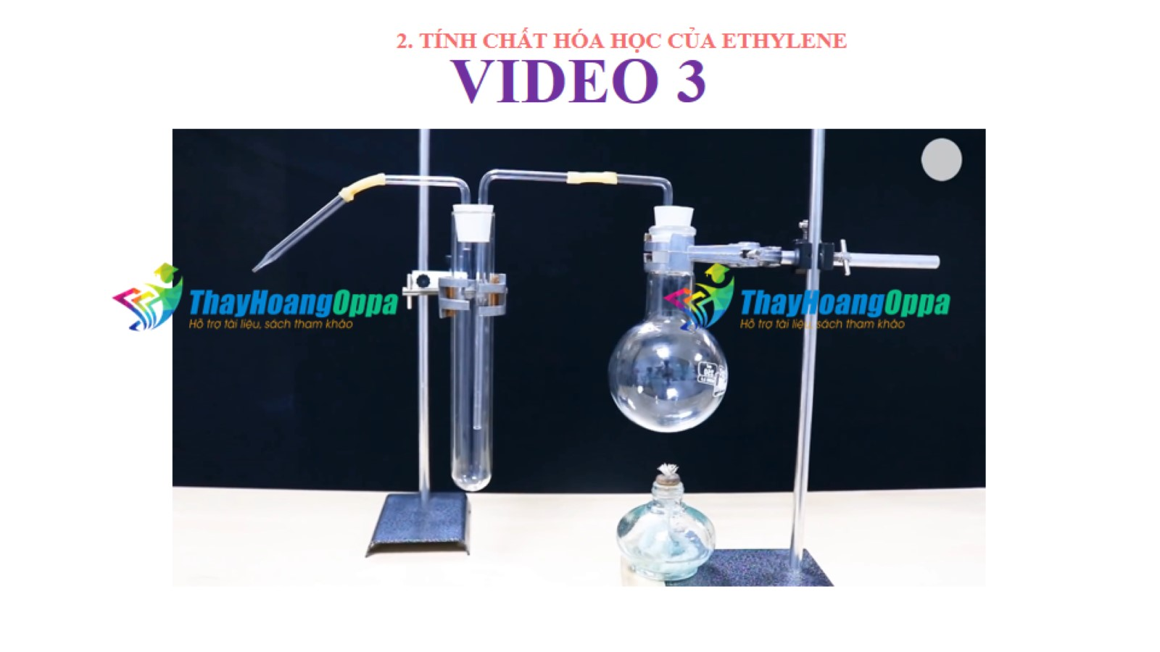

Slide 23


Slide 24


Slide 25
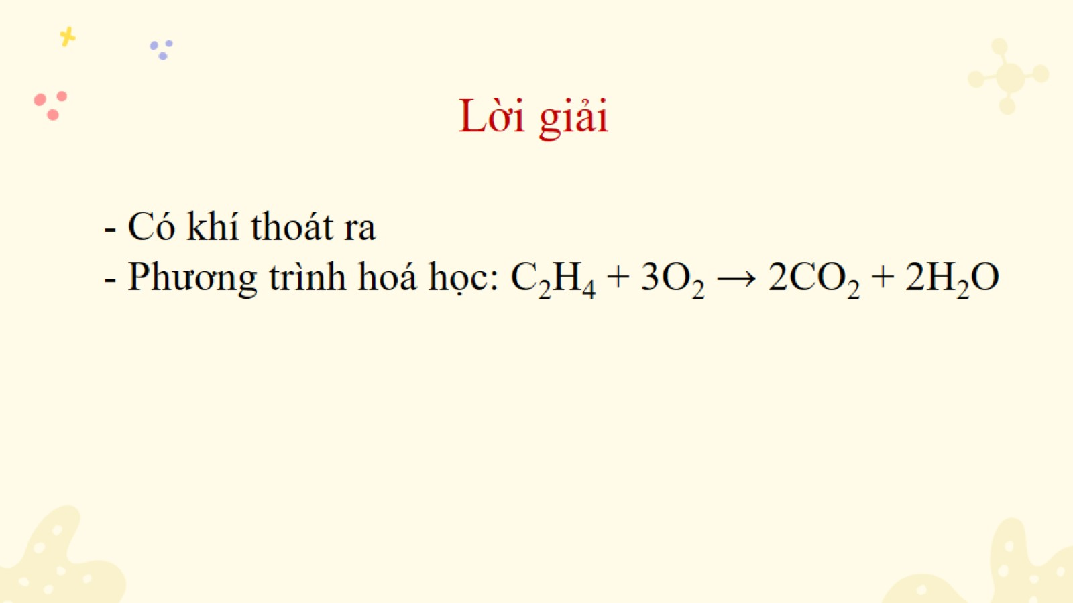
Lời giải

Slide 26
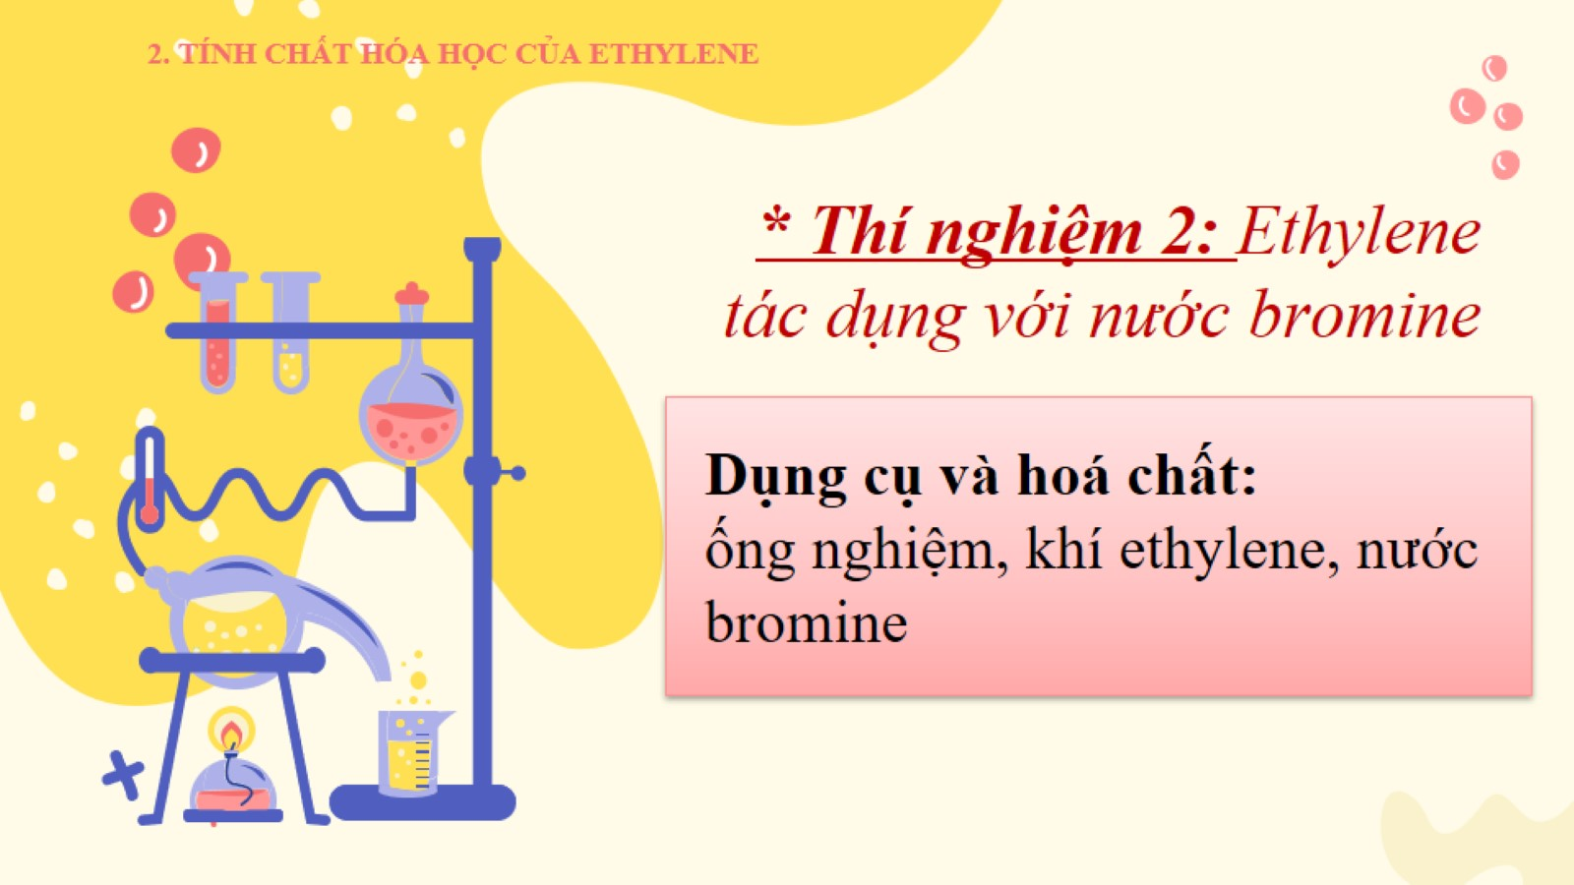
* Thí nghiệm 2: Ethylene tác dụng với nước bromine

Slide 27
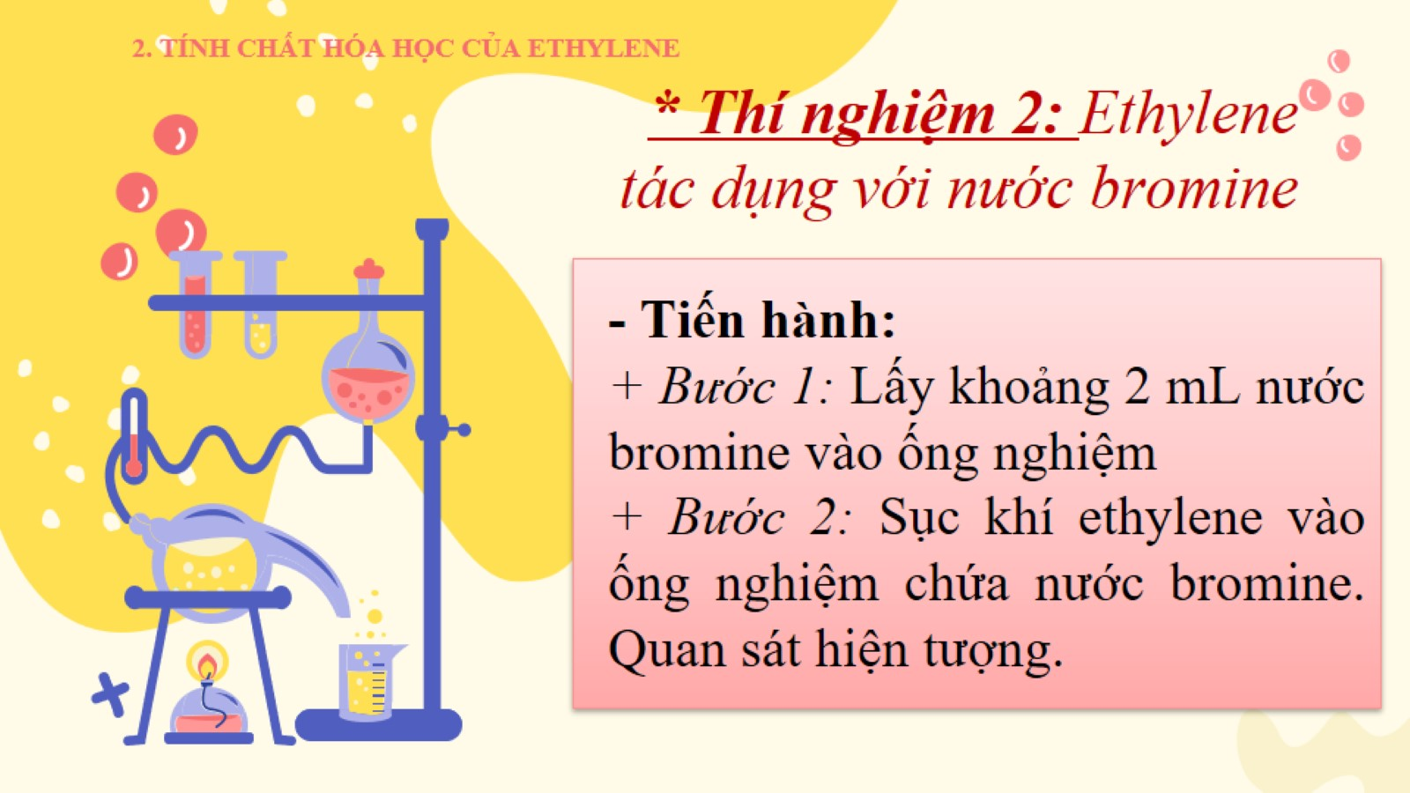
* Thí nghiệm 2: Ethylene tác dụng với nước bromine

Slide 28
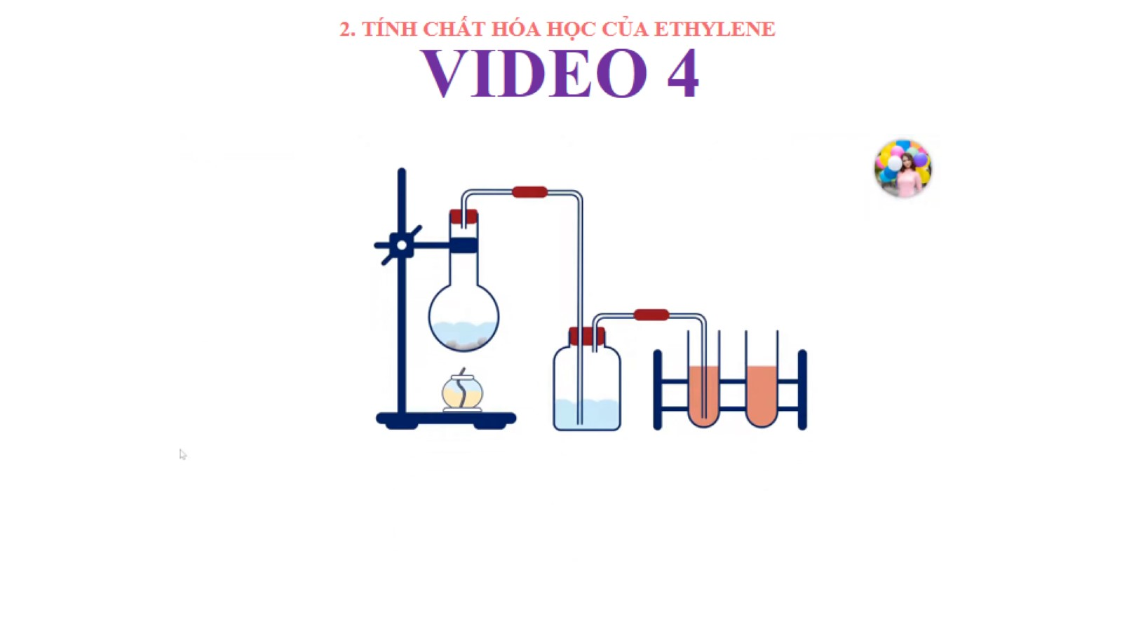

Slide 29

Nêu hiện tượng của Thí nghiệm 2 ở Hình 22.2. Dùng công thức cấu tạo thu gọn, viết phương trình hoá học của phản ứng xảy ra.

Slide 30
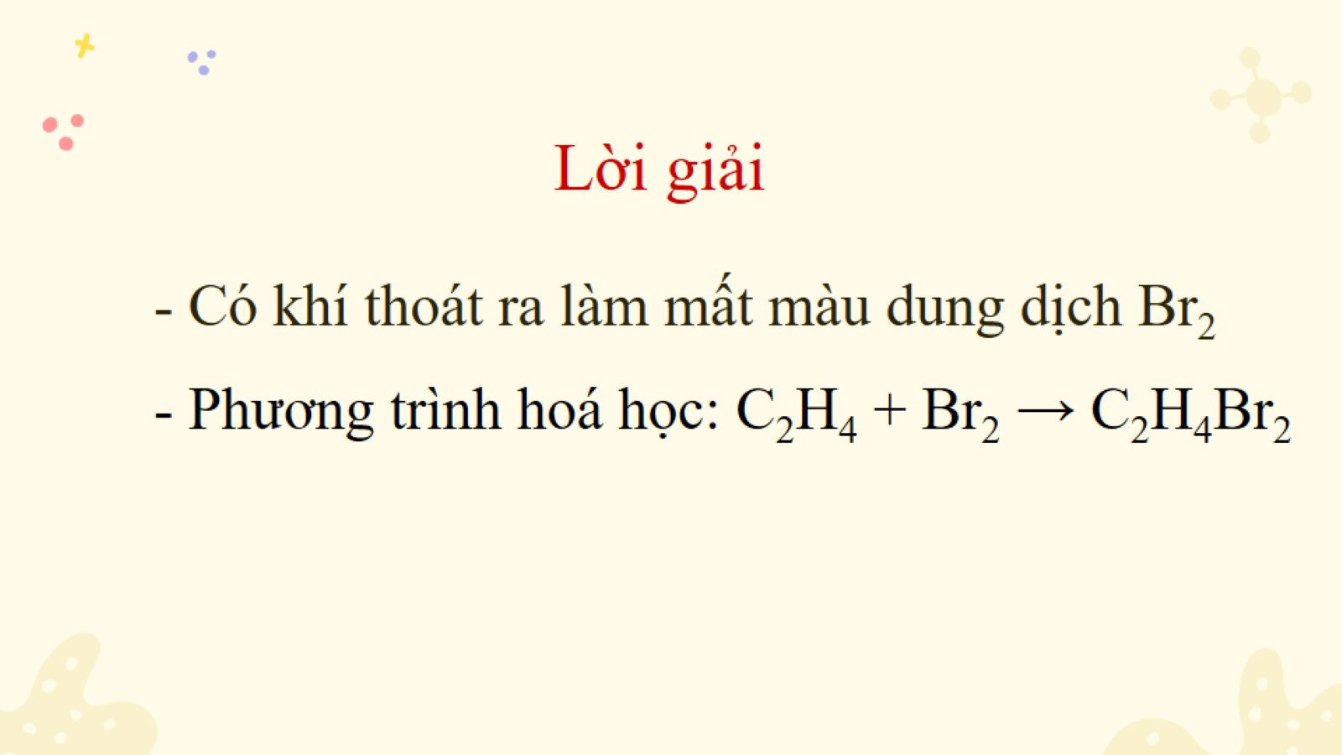
Lời giải

Slide 32
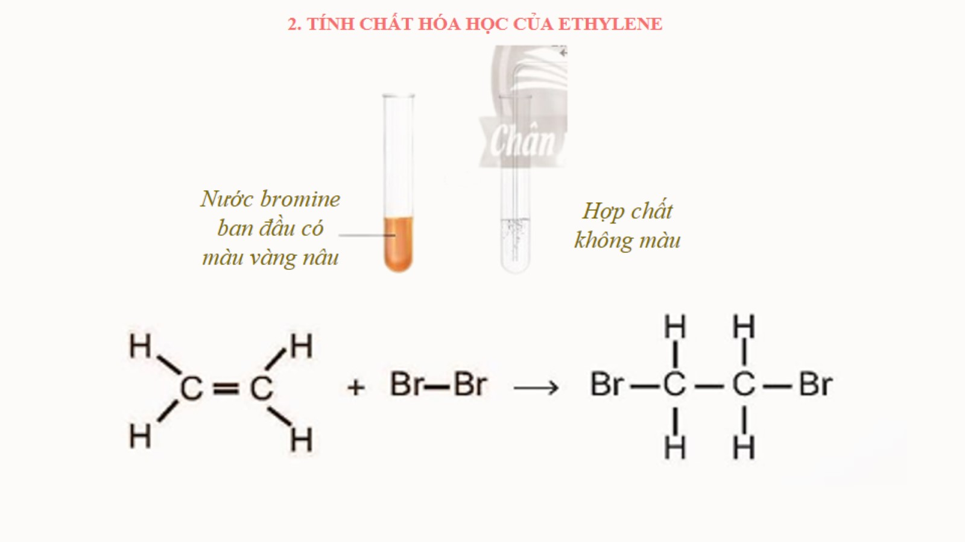

Slide 33
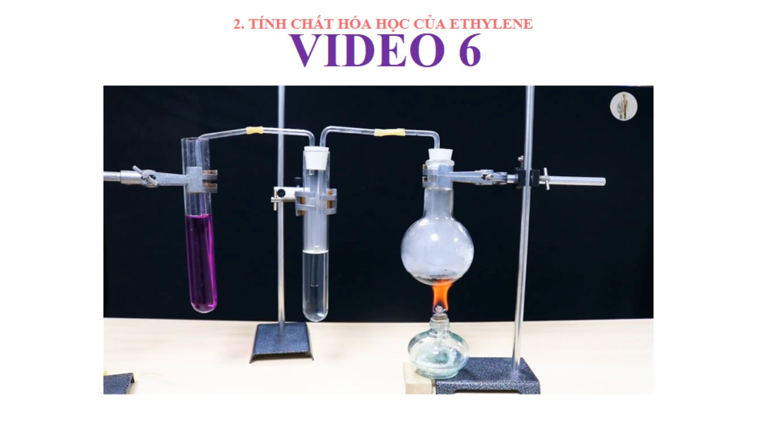

Slide 34
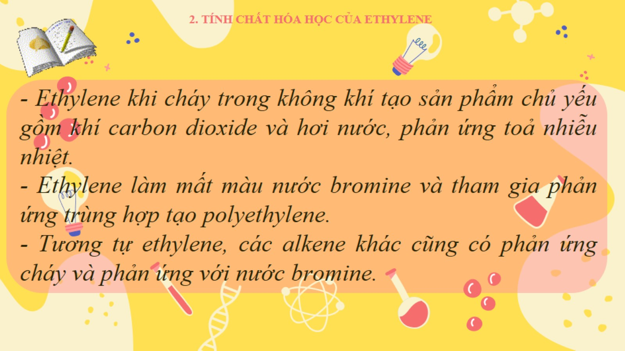

Slide 35
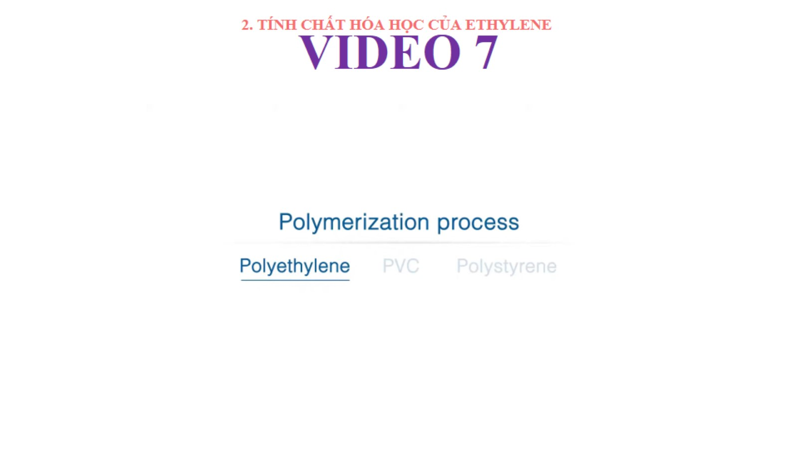

Slide 36
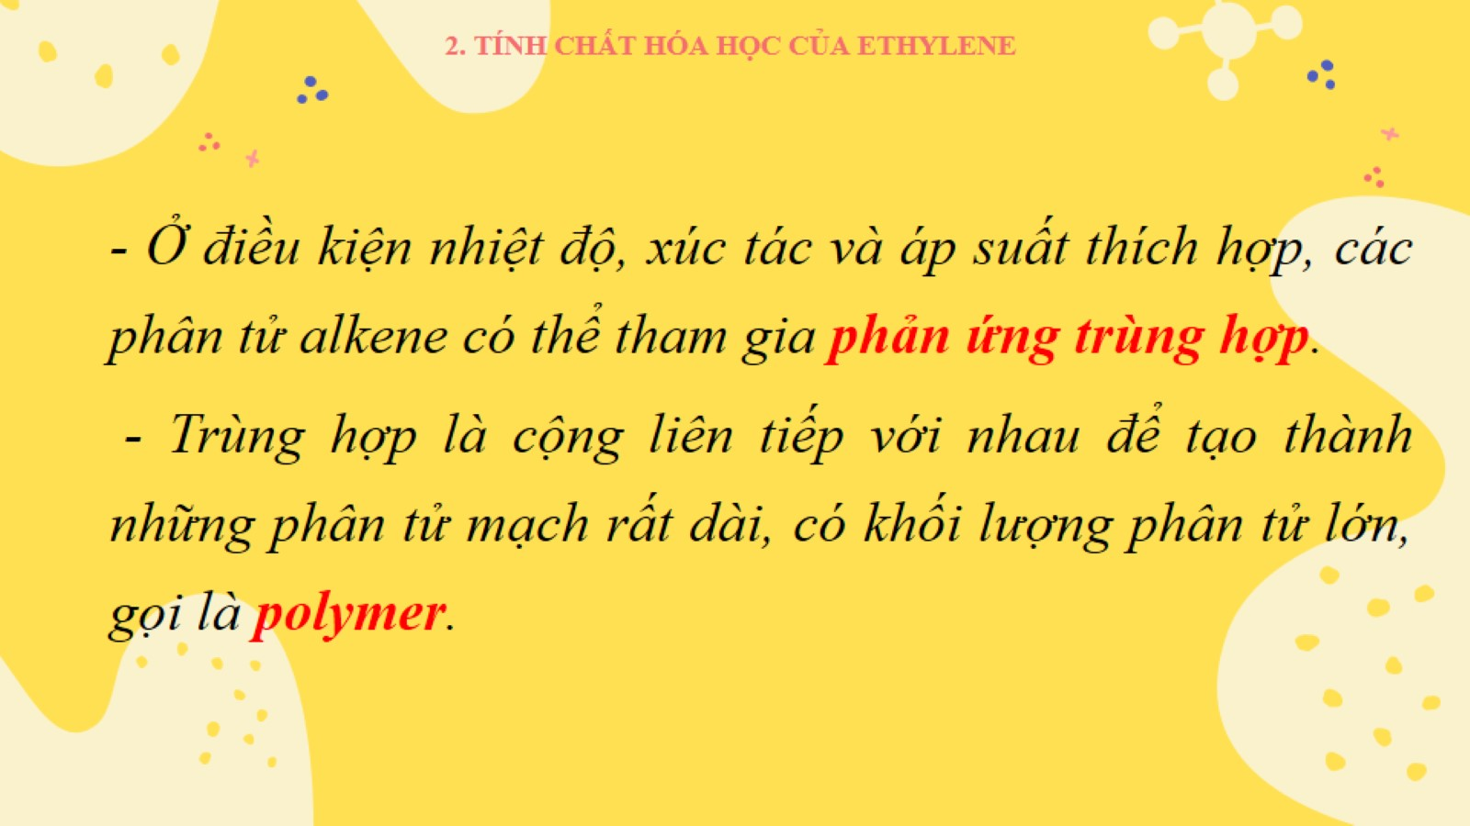

Slide 37
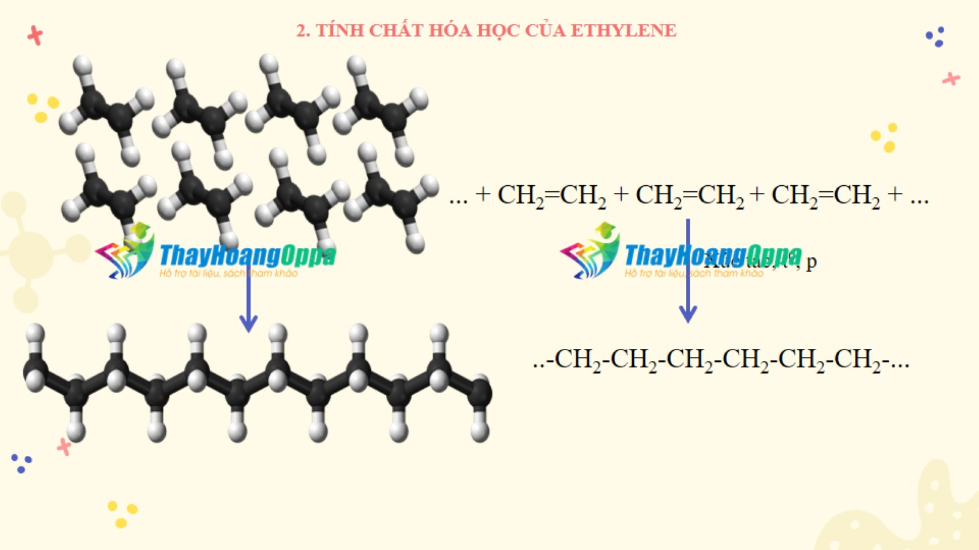

Slide 39
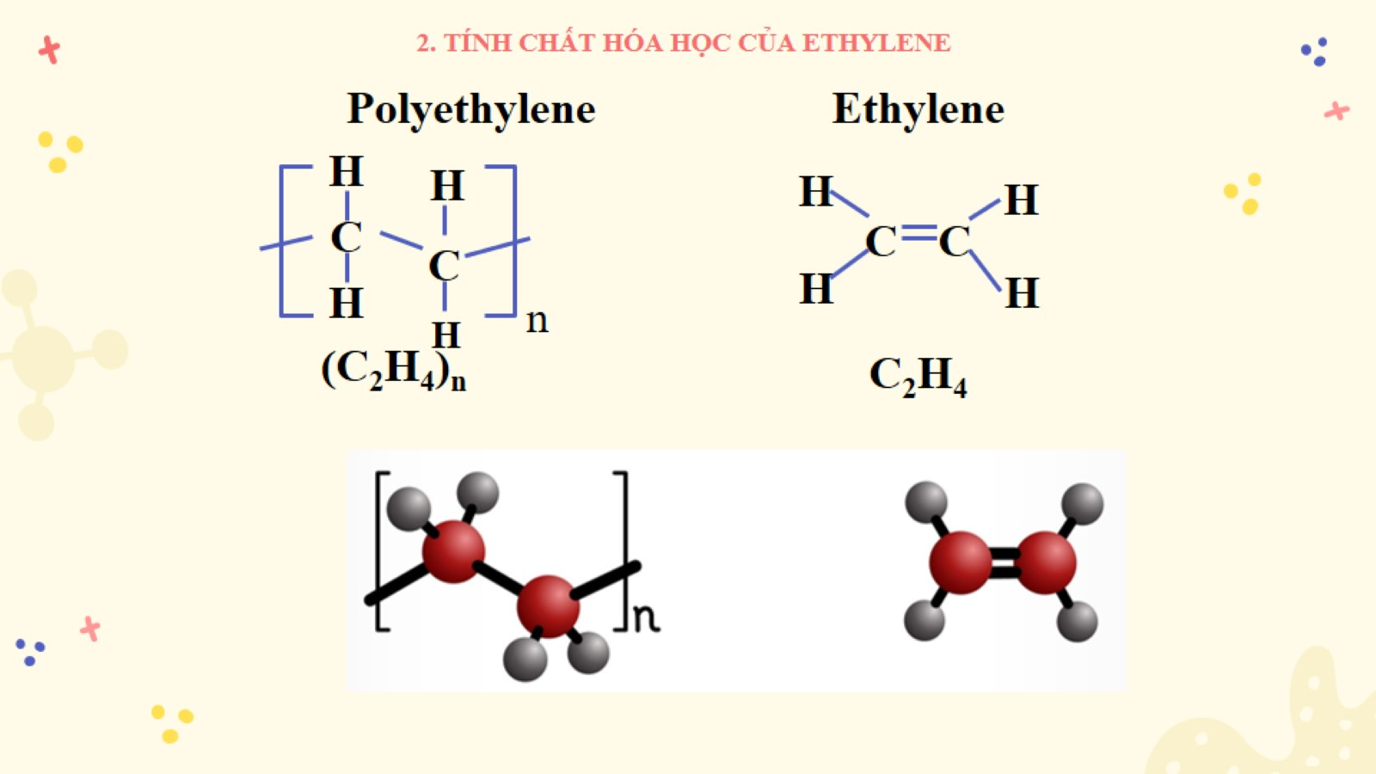

Slide 40
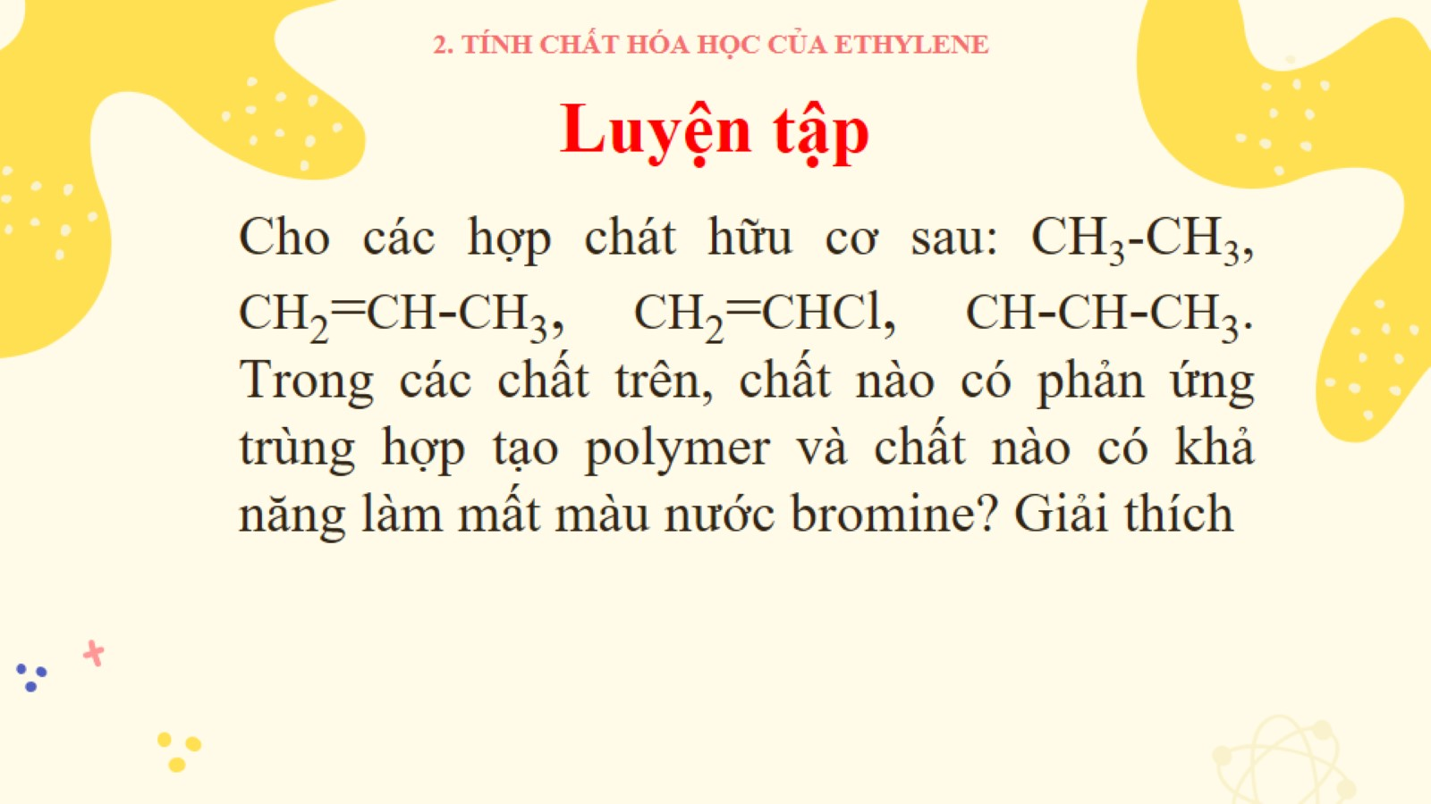
Luyện tập

Slide 41
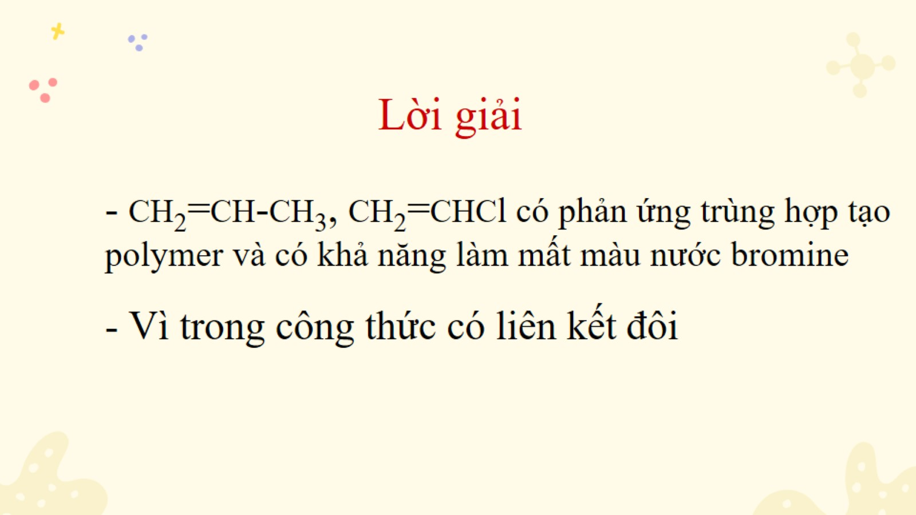
Lời giải

Slide 42

Vận dụng

Slide 43

MỘT SỐ ỨNG DỤNG CỦA ETHYLENE

Slide 45
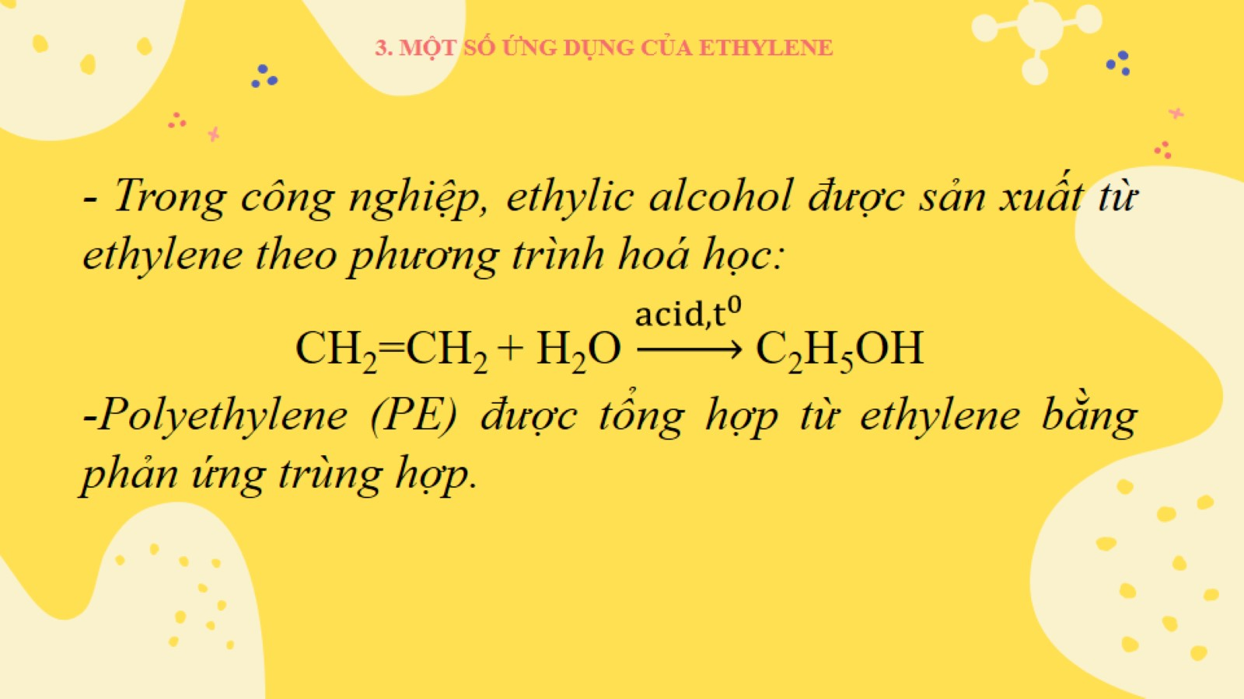

Slide 46


Slide 47
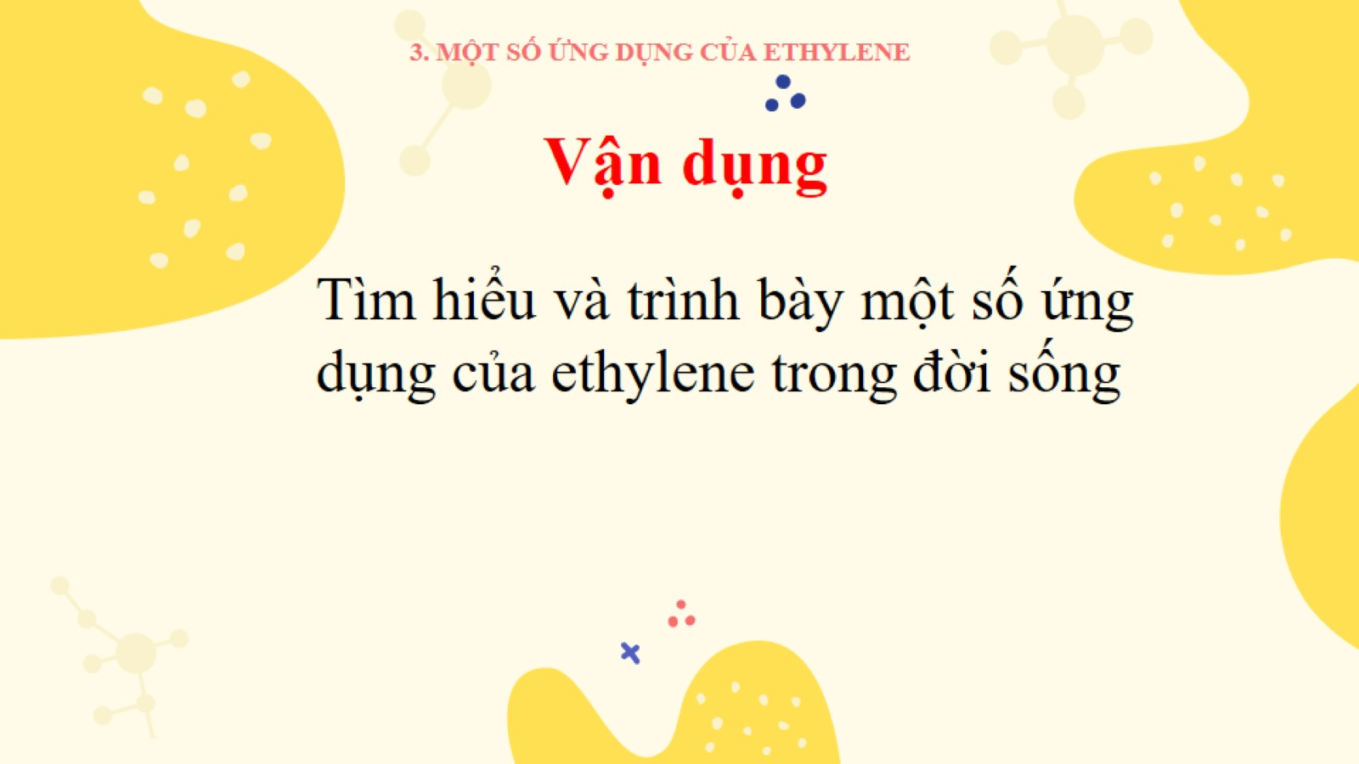
Vận dụng

Slide 48
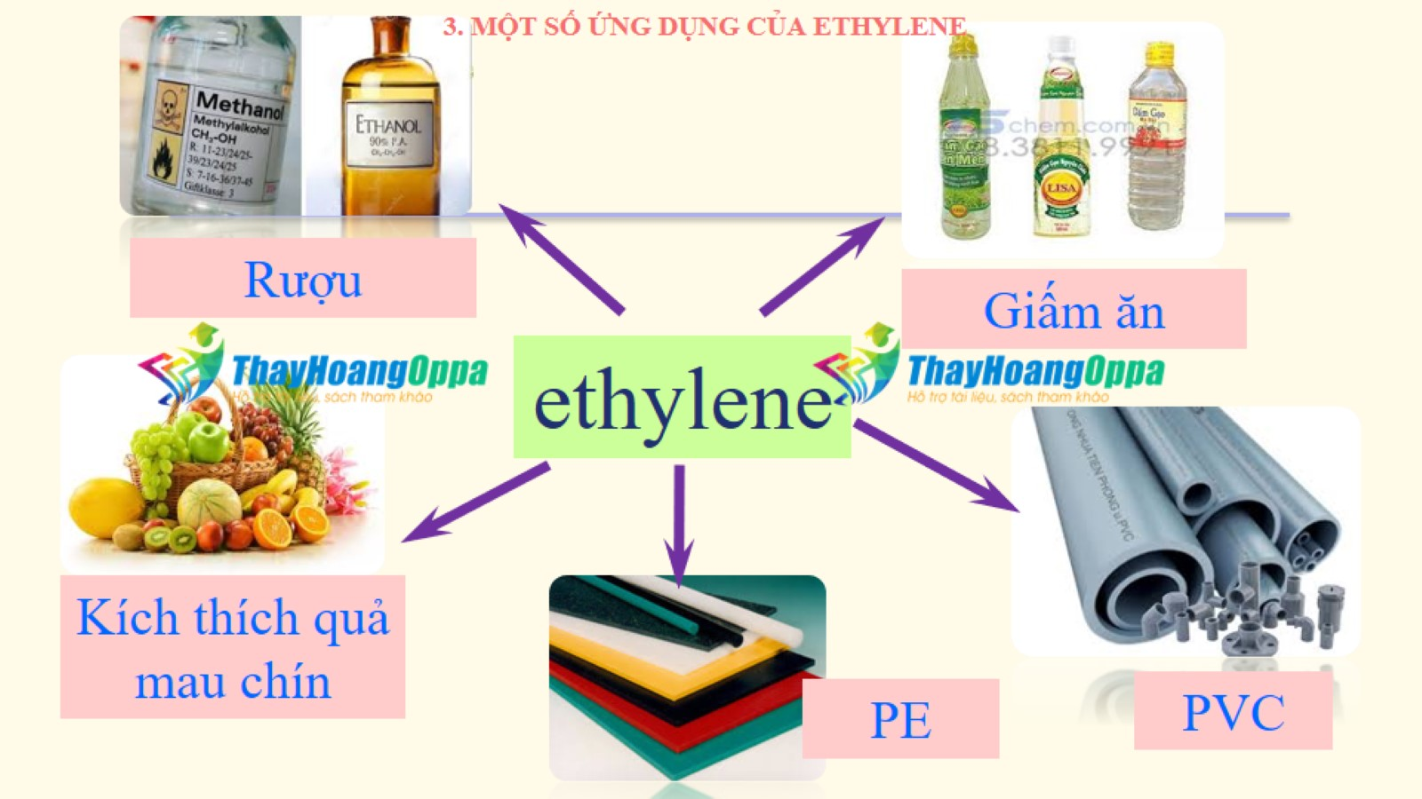

Slide 49
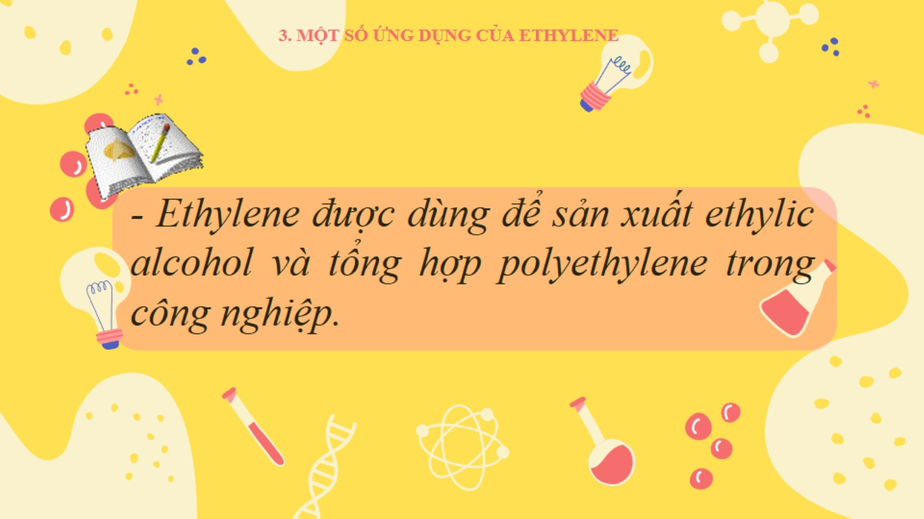

Slide 50


Slide 51
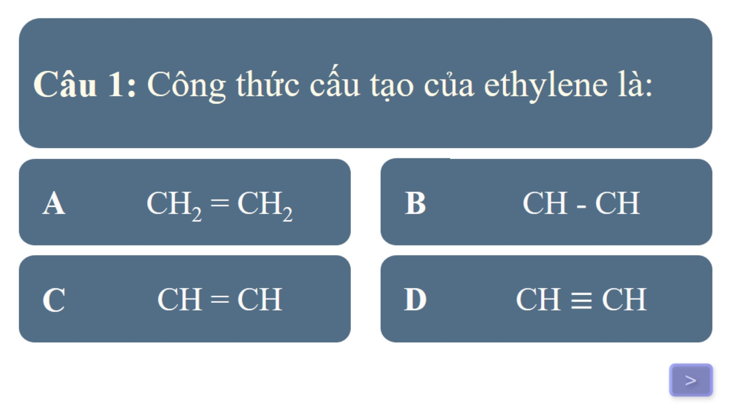

Slide 53
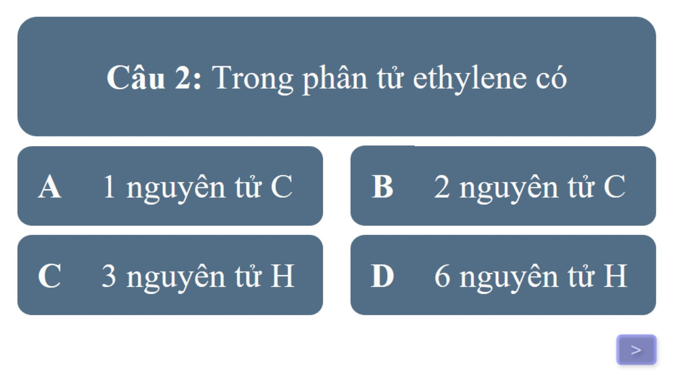

Slide 54
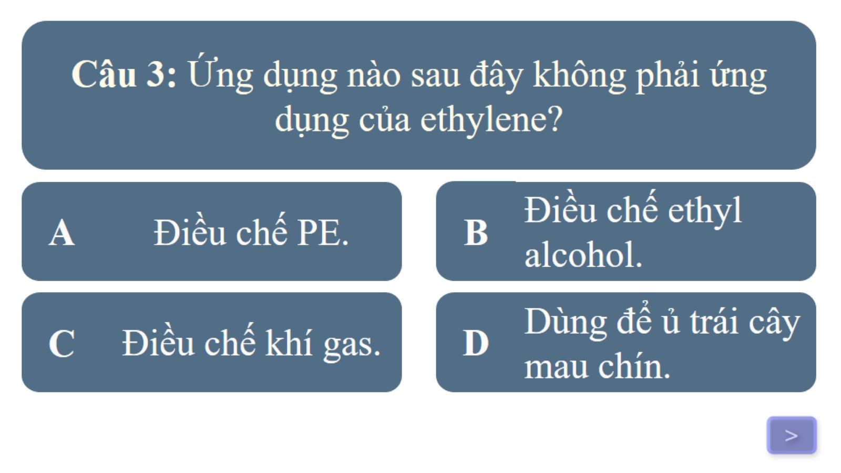

Slide 55
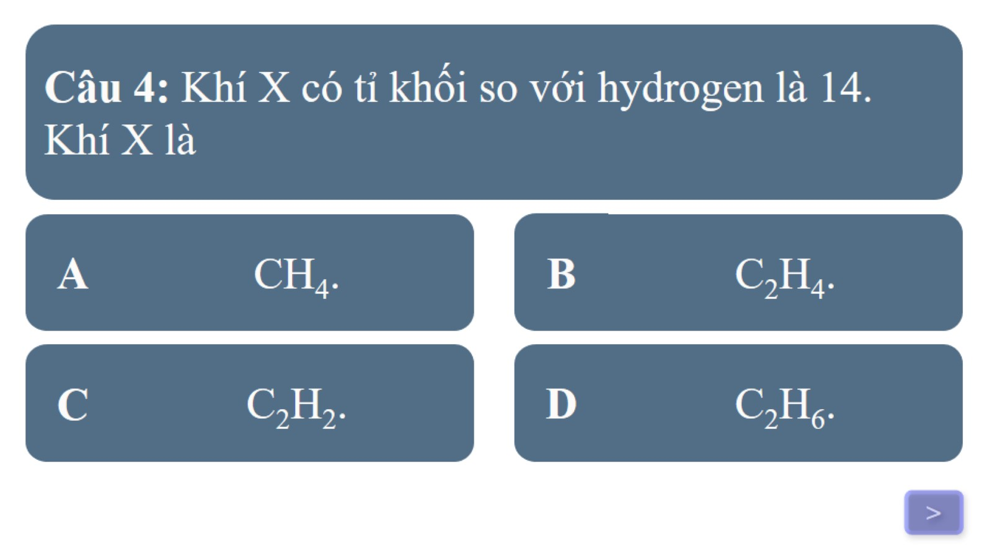

Slide 56
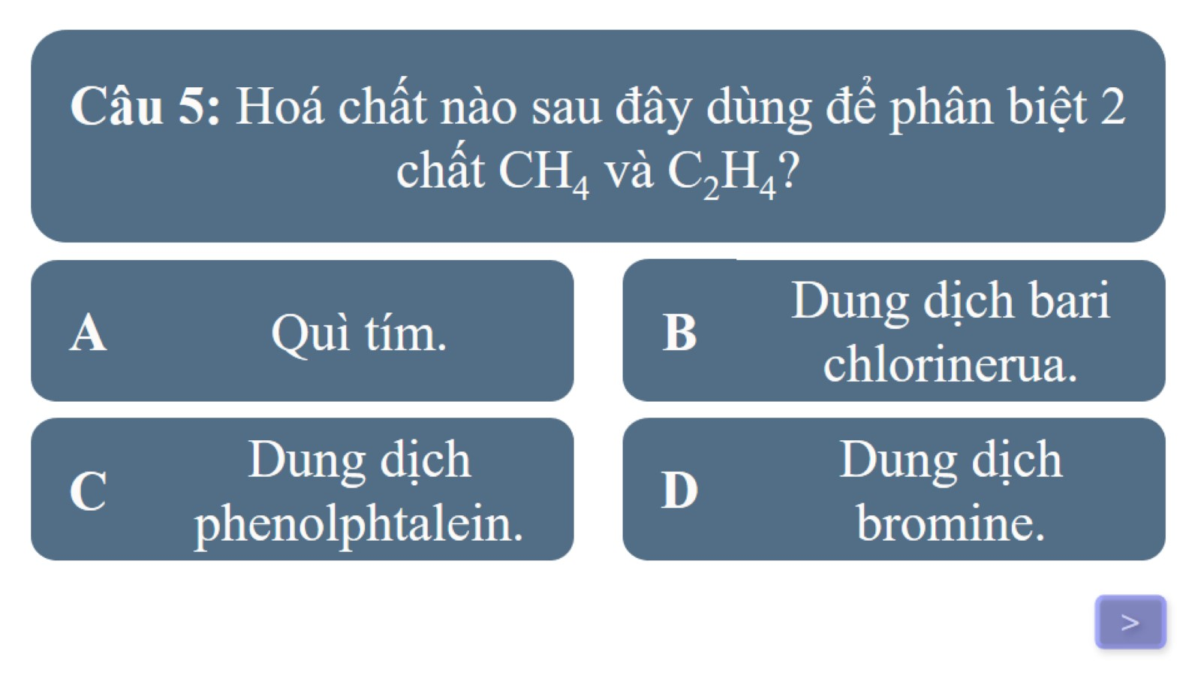

Slide 57
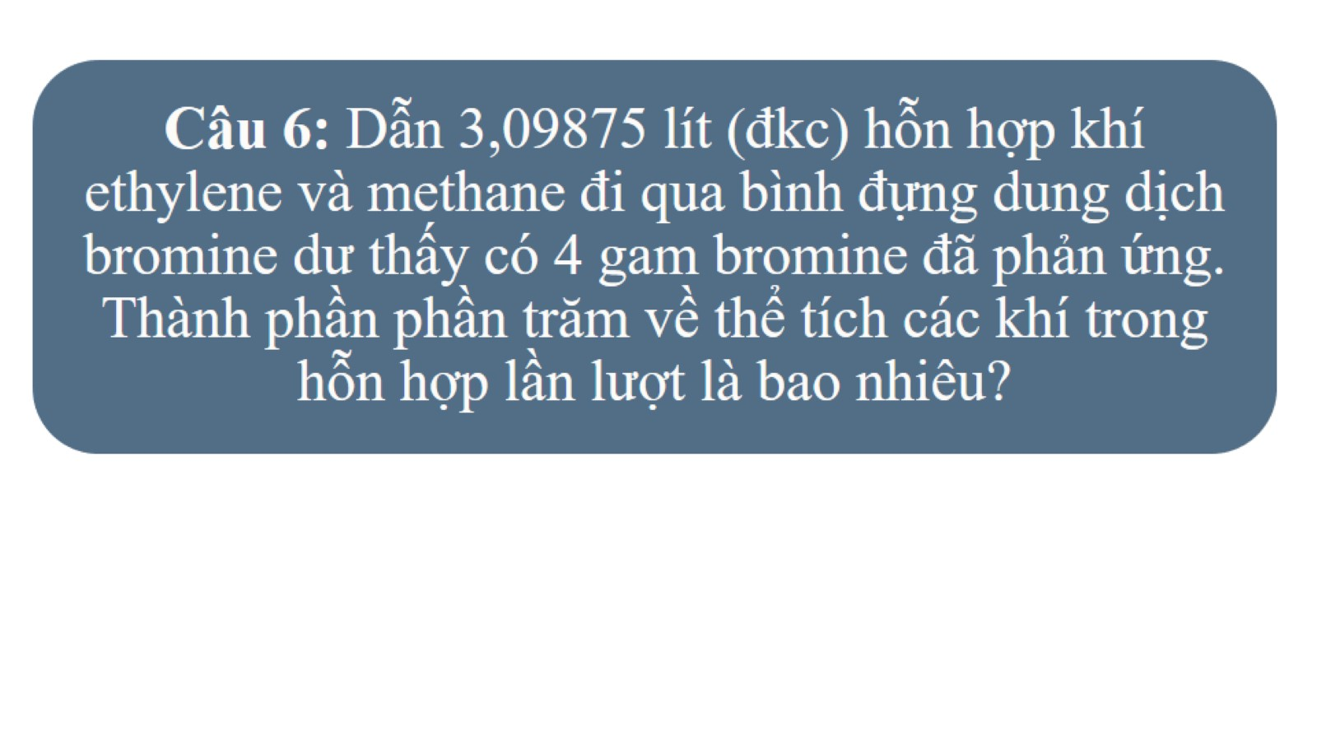

Slide 58
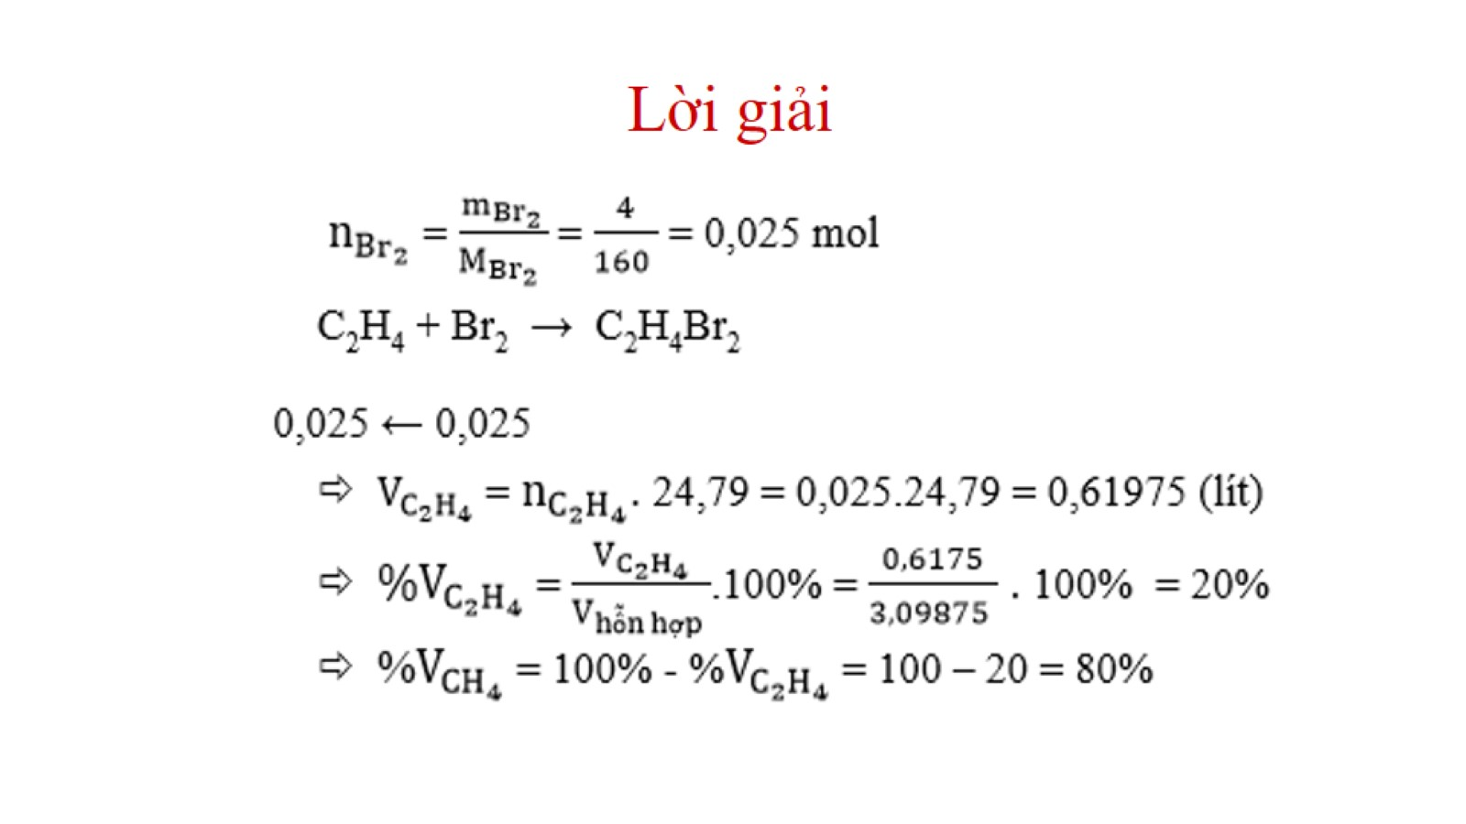

Slide 59


